Slide 1
언약의 여정
안아힘의 CVDIP

Slide 2
Covernant-평생 성구 5가지
이사야60:1-3 (일어나라 빛을 발하라)
사무엘상3:19 (사무엘의 말이 땅에 떨어지지 않았다)
사도행전19:21(로마도 보아야 하리라)
요한계시록4:2-11
다니엘10:5-15

Slide 3
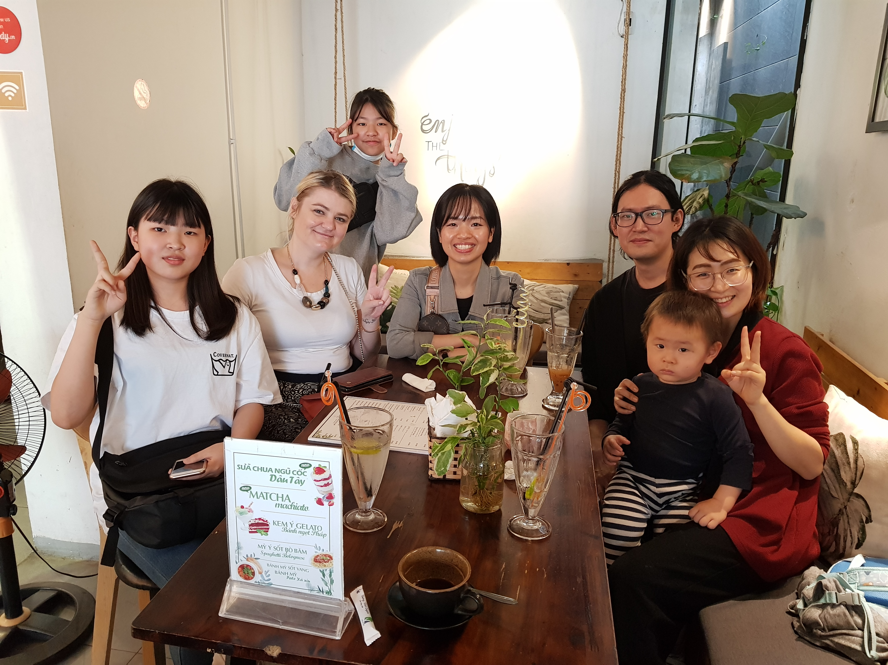
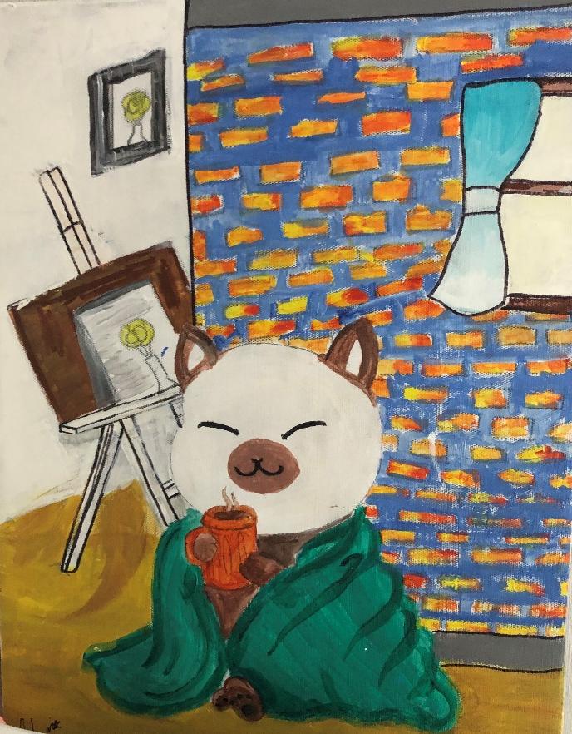
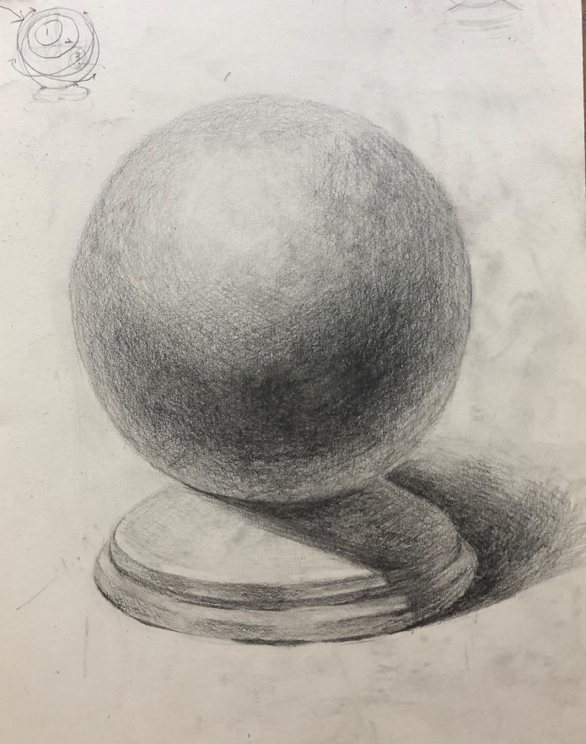
Vision- 달란트(영어로 발표)

Slide 4
Dream- 관심이 있는 직업

Slide 5
Image- 기도 계획
강단말씀+기도
미래 기도

Slide 6
Practice-평생 작품

Slide 7
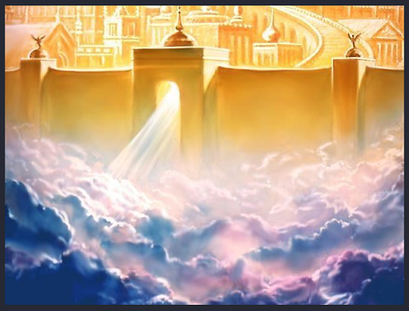

Slide 8
감사합니다.

Slide 9
안아힘 기도제목
영적서밋 타임을 가지고 그릇을 준비하고 자세를 갖추는 렘넌트
하나님을 아는 지식이 가장 고상함을 고백하는 아힘이 되게 하시고 완전 복음의 답 가지고 사람 살릴 지혜를 주옵소서
평상시에 호흡기도와 운동으로 아힘의 건강을 지켜주옵소서
돈을 따라가는 사람이 아니라 돈이 따라오고 돈의 움직임을 볼줄 아는자가 되게 하셔서 저도 선교에 부족함 없이 드릴 수 있는 경제를 주옵소서
아힘이가 가는 길에 전도자, 교사, 친구, 배우자와의 만남의 축복을 주시며 롬16장 인물의 축복 받게 하소서
https://www.youtube.com/watch?v=XTigWFyZUtk
https://www.youtube.com/watch?v=1zU-VU9T3mE

